Slide 1
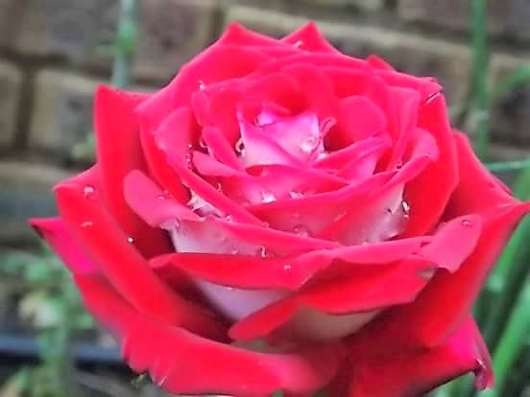
সবাইকে শুভেচ্ছা

Slide 2
উপস্থাপনায়-
মোহাম্মদ আজহারুল ইসলাম খান।
সহকারি শিক্ষক।
ধলা সরকারি প্রাথমিক বিদ্যালয়।
তাড়াইল,কিশোরগঞ্জ।

Slide 3
চল একটা গান শুনি।

Slide 4
এখন চলো, একটি ভিডিও দেখি

Slide 5
ভিডিওতে আমরা কী কী দেখতে পাচ্ছি?
রং বেরঙের অনেক পাখি।

Slide 6
আজকের পাঠ
শ্রেণি-৩য়, বিষয়ঃবাংলা
পাঠের বিষয়ঃপাখিদের কথা
পাঠ্যাংশঃরোজ সকালে---পা দুটি হলুদ।
সময়ঃ৪০ মিনিট

Slide 8
শিক্ষকের সরব পাঠ
প্রিয় শিক্ষার্থী,তোমাদের বাংলা বইয়ের ৫২ পৃষ্ঠা খোল।

Slide 9
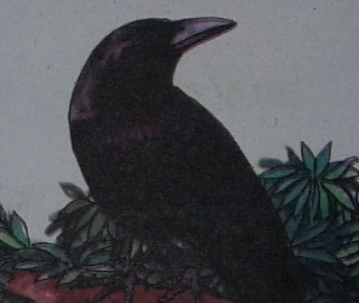
বলতো এটা কী পাখি?
কাক

Slide 10
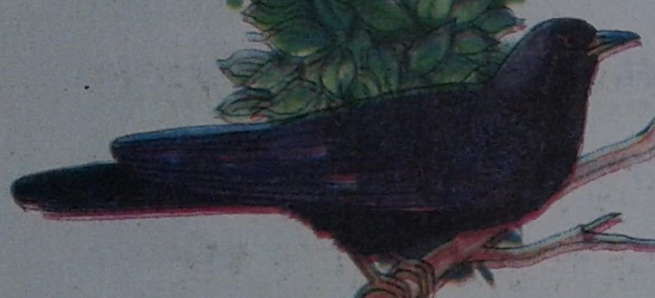
বলতো এটা কী পাখি?
কোকিল

Slide 11
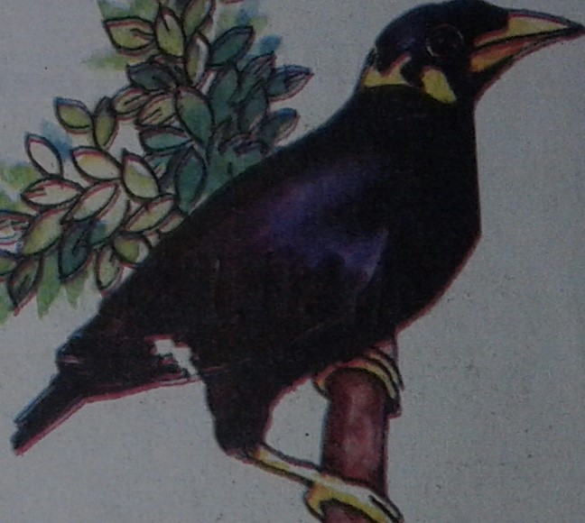
বলতো এটা কী পাখি?
ময়না

Slide 12
দলীয় কাজ
শিক্ষার্থীরা ,তোমরা কাক,কোকিল ও ময়না এই তিন দলে বিভক্ত হয়ে ৫২ পৃষ্ঠাটি পড়।

Slide 13
জোড়ায় কাজ
শিক্ষার্থীরা,তোমরা জোড়ায় জোড়ায় বিভক্ত হয়ে ৫২ পৃষ্ঠাটি পড়।

Slide 14
একক কাজ
শিক্ষার্থীরা,তোমরা একাকী নিরবে ৫২ পৃষ্ঠাটি পড়।

Slide 16
মূল্যায়ন(লিখিত)
প্রশ্ন ১।কোন পাখি কোকিলের ডিমে তা দেয়?
উত্তরঃকাক

Slide 17
মূল্যায়ন(লিখিত)
প্রশ্ন২।কোকিল কোন কালে ডাকে?
উত্তরঃবসন্তকালে।

Slide 18
মূল্যায়ন(লিখিত)
প্রশ্ন৩।কোন পাখি মানুষের কথা অবিকল নকল করতে পারে?
উত্তরঃময়না ।

Slide 19
বাড়ীর কাজ
শিক্ষার্থীরা, তোমরা তোমাদের পোষা মোরগ –মুরগি সম্পর্কে ৫টি বাক্য লিখে আনবে।

Slide 20
আজকের মত এখানেই শেষ করছি।দেখা হবে পরবর্তী ক্লাসে।

